Slide 2
19.03.2010. Подготовка к сочинению- миниатюре.

Slide 3
Цели
Формировать умения анализировать и сравнивать тексты разных стилей
Совершенствование речевых навыков
Обогащение словарного запаса учащихся
Воспитание патриотического и эстетического отношения к природе
Подготовка к сочинению

Slide 4
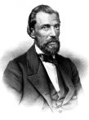
“Пойми живой язык природы, - И скажешь ты : прекрасен мир…» И.Никитин

Slide 5
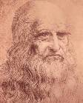
«В наставницы себе я взял природу, учительницу всех учителей». Леонардо да Винчи.

Slide 6
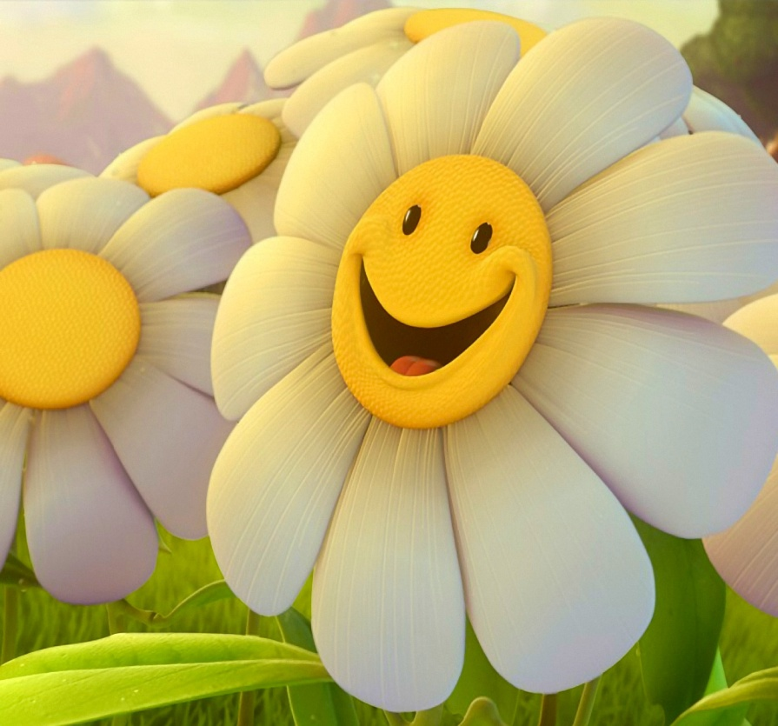
19.03.2010 Тема: «Учимся постигать красоту родной природы».

Slide 7
Цели
Сформулировать понятие уникальность русской природы
Акцентировать внимание на работе с научными терминами.
Воспитание патриотического и эстетического отношения к природе

Slide 8
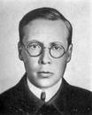
Николай Заболоцкий
7 мая 1903 — 14 октября 1958гг.

Slide 9
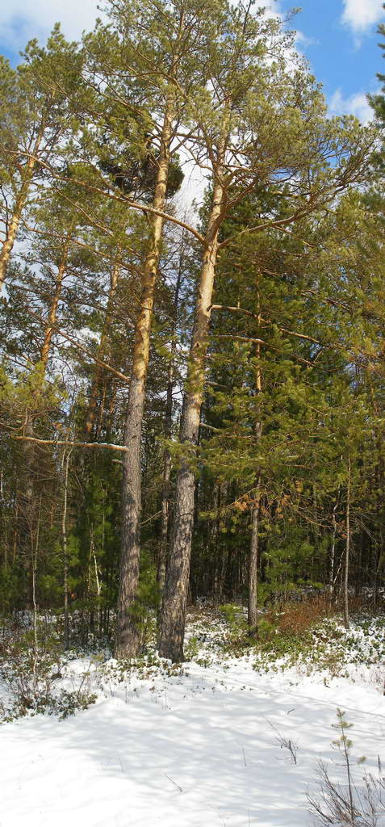

Slide 10
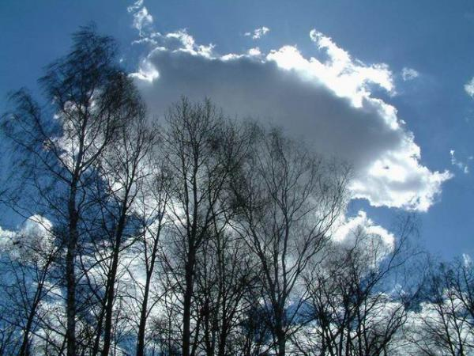

Slide 11
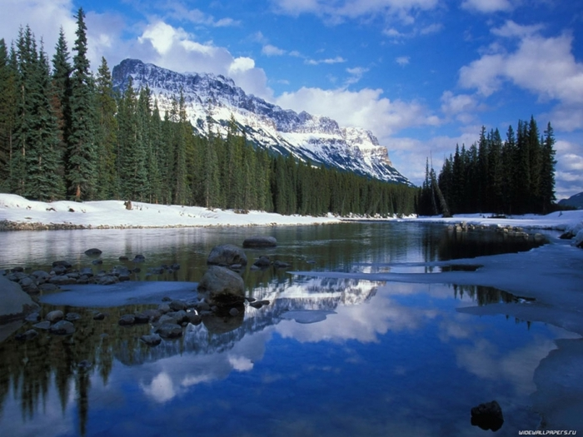

Slide 12
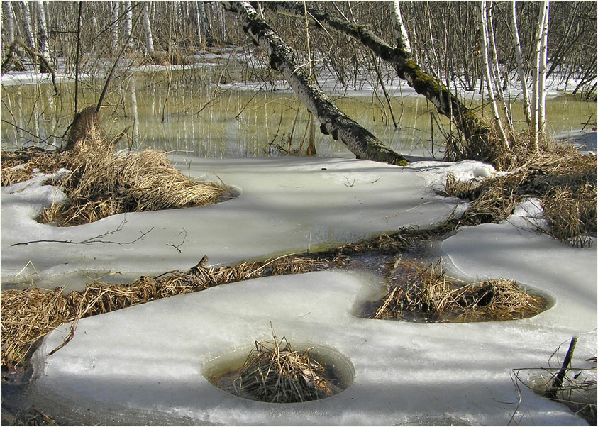

Slide 13
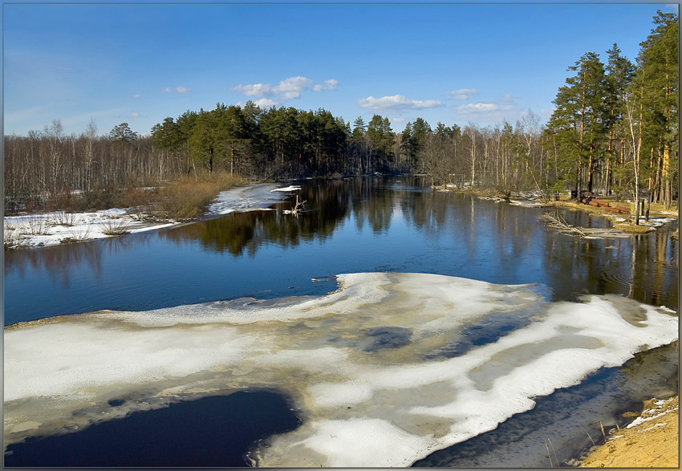

Slide 15
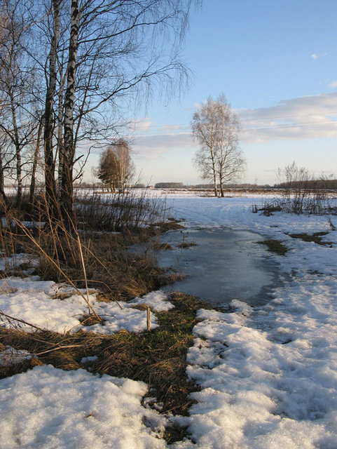

Slide 16
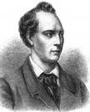
Евгений Баратынский 2 марта 1800 - 11 июля 1844гг.

Slide 17
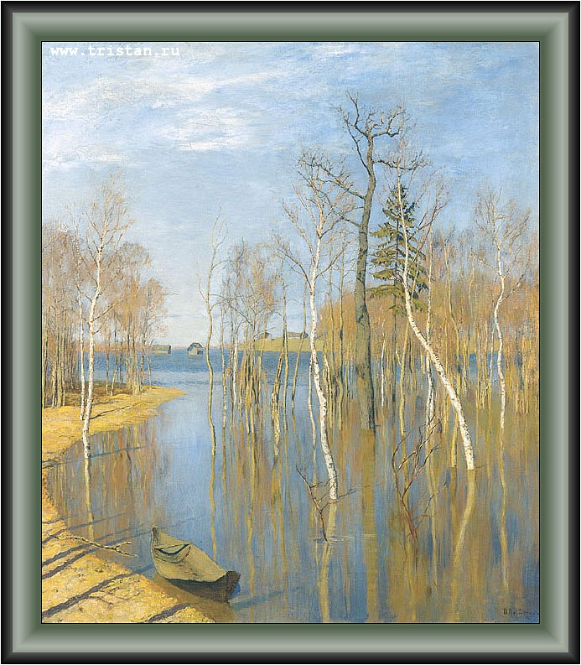
И.И. Левитан « Большая вода».

Slide 18
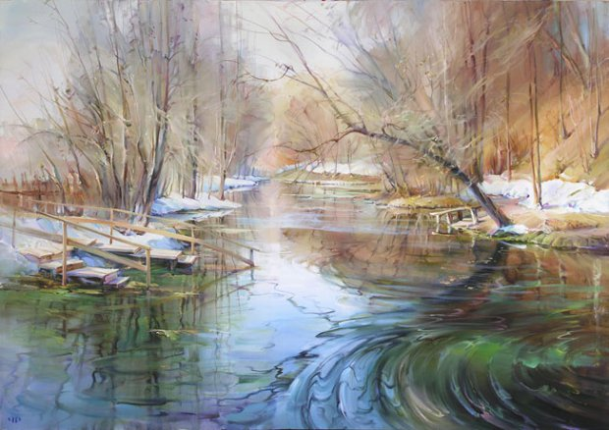
И.Э.Грабарь « Весна»

Slide 19
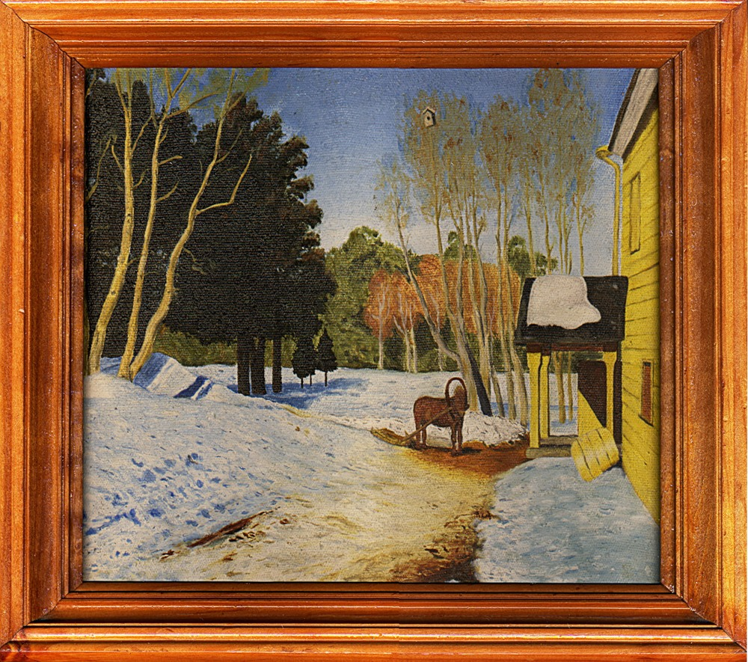
И.И. Левитан « Март»

Slide 20
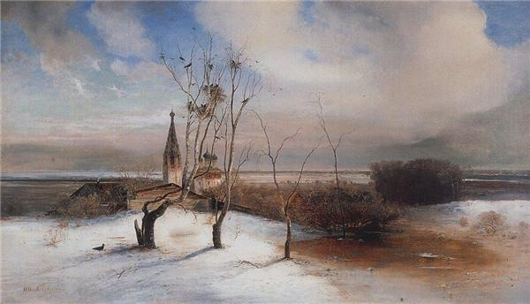
А.К. Саврасов « Грачи прилетели».

Slide 21
Весна на полотнах русских пейзажистов.

Slide 22
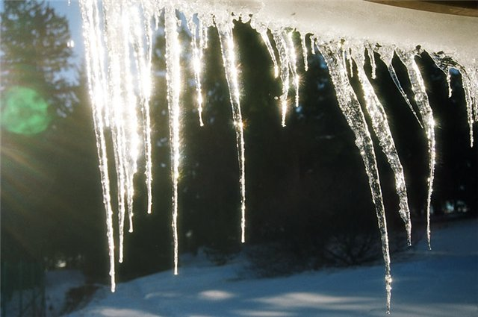

Slide 23
Два притопа, три прихлопа.
Ёжики, ёжики,
Наковальни, наковальни,
Ёжики, ёжики.
Бег на месте, бег на месте.
Зайчики, пальчики.
Девочки, мальчики
Физкультурнаяминутка

Slide 24
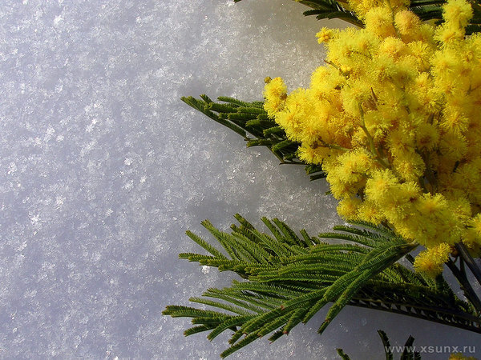

Slide 25
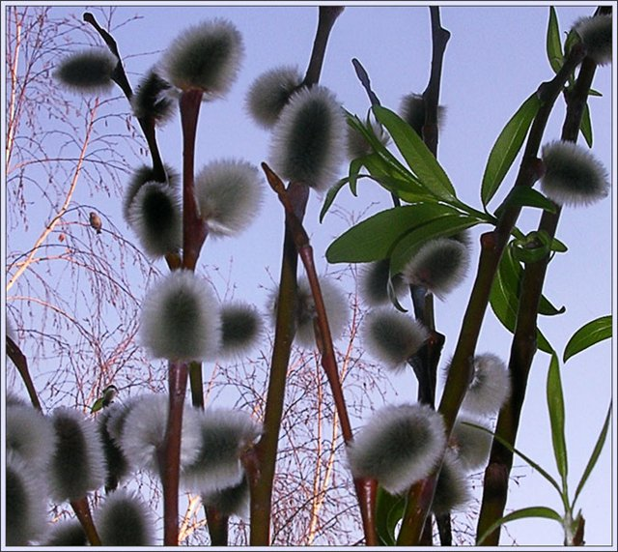

Slide 26
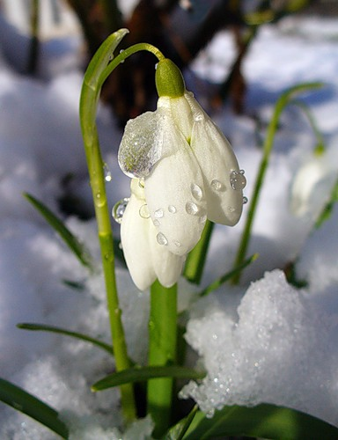

Slide 27
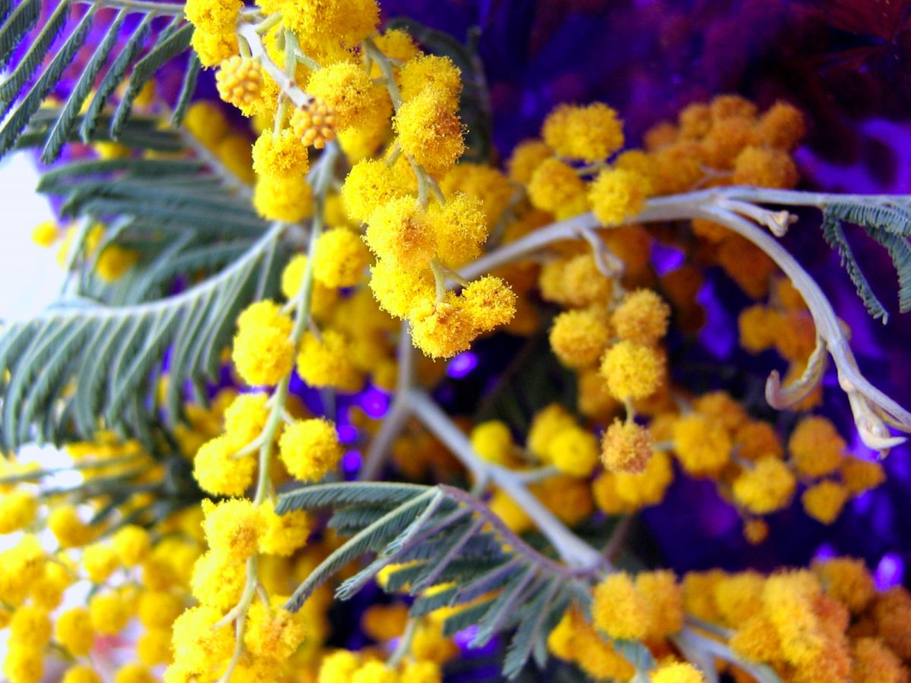

Slide 28
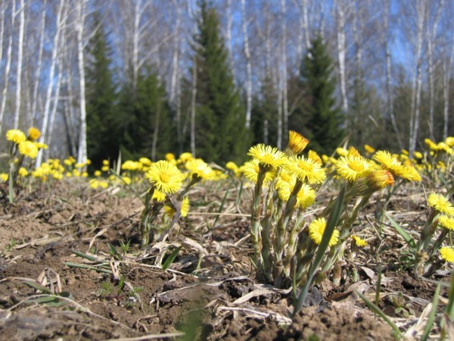

Slide 29
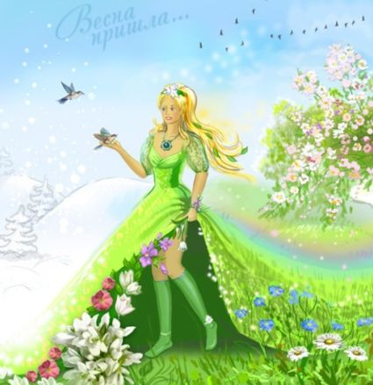

Slide 30
Домашнее задание
Русский язык.
1. Творческое задание . Написать сочинение -миниатюру на тему : « Приход весны».
Природоведение .
Заполнить кроссворд.
Составить дневник наблюдения за погодой (за одну неделю).

Slide 31
Синквейн на тему: « Природа».
Тема .
Прилагательные.
Глаголы.
Предложение (четыре слова ), отражающее смысл темы.
Существительное (вывод) .

